Slide 1






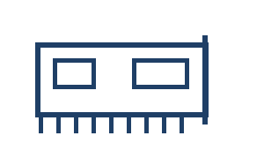

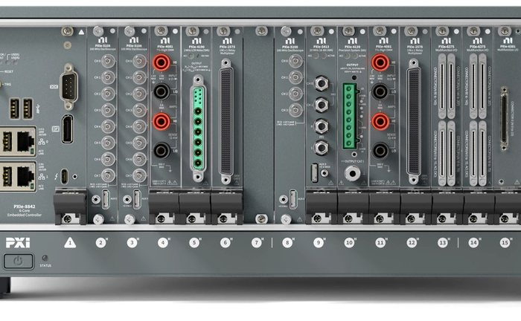
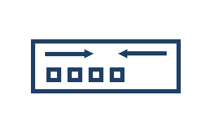

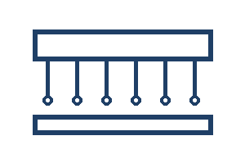
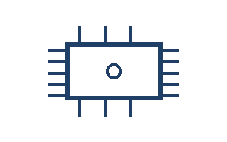
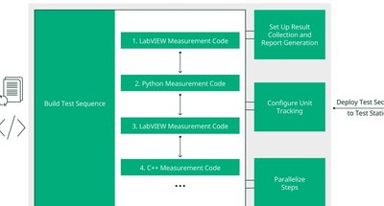
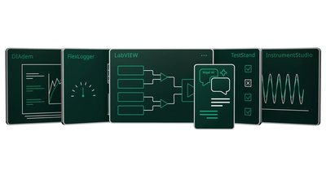
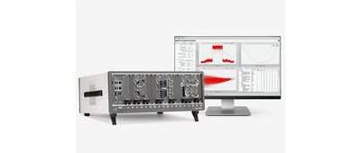
业界方案洞察：NI 在 ATE 领域的优秀实践
软件拓扑 · 设备虚拟化
洞察结论
NI 在 ATE 行业的实践可以概括为一句：把测试能力从专用硬件搬到软件与标准接口之上。其上以 TestStand 管理测试执行与多工位调度、以 LabVIEW 承载测量程序、以 TSM 将半导体工位与引脚概念引入执行层，其下以 NI-VISA 与 IVI 统一仪器访问、以 PXI 平台承载通道与同步；层间单向依赖、同层可替换，使更换仪器与新增机型不必改写测试程序。与之配套的设备虚拟化让仪器能被描述、被仿真、被类驱动映射，因而无实机亦可联调、跨形态只需配置。两者共同的作用是把机型切换成本与联调周期从硬件侧移到软件侧。
NI 的系统拓扑（自下而上：被测件至产线系统）
NI 的软件拓扑思想
NI 的软件拓扑是一个五层单向依赖的结构：最上为业务与数据（MES、程序库、结果库、分析平台），其下为测试执行（TestStand 与 TSM），再下为测量开发（LabVIEW 程序），再下为仪器访问（NI-VISA 会话与 IVI 类驱动），最下为硬件承载（PXI 机箱与模块、开关矩阵、外挂仪器）及被测对象（夹具、针床、DUT）。依赖只向下、不向上：上层仅通过相邻下层的标准接口调用，任一层的实现被替换，其上层程序的语义不变。该约束带来三个直接效果——仪器选型与测试开发解耦，同一程序可运行于不同厂商、不同形态的仪器；测量逻辑与硬件配置解耦，机型变化以配置完成而非改码；数据格式与测试程序解耦，结果以统一格式（如 STDF）流向 MES 与分析侧。软件拓扑的价值不在分层本身，而在每层边界处都有可被第三方实现的公开接口，使平台能够吸纳外部仪器、外部程序与外部分析工具。
MES 产线系统
程序库
结果库
分析平台
工业以太网交换机（千兆 · 环网 · VLAN）
工业控制计算机（Host）：测试执行 · 工位扩展 · 操作界面 · 驱动
测量程序（LabVIEW）
仪器驱动（SCPI / IVI）
开关与路径（资源仲裁）
NI 的设备虚拟化思想
模块化机箱（PXI）
开关与矩阵
外挂仪器（LXI / GPIB / USB）
设备虚拟化把仪器从一台设备变为一组可描述的能力：仪器被抽象为通道数、量程、采样率、触发方式与精度等属性的集合，测试程序按能力编写、不按型号编写；具体设备由驱动层声明自身满足哪些能力，因此同一逻辑仪器可映射到不同厂商、不同总线、不同形态的实现上。在此之上给出三个可操作的结果：其一是仿真，以仿真设备替代实机即可跑通流程、判定与数据通道，实机到位只替换会话而不改程序，联调期与硬件到货解耦；其二是互换，类驱动把同一逻辑仪器指向不同具体驱动，替换仪器只需修改配置并重跑验证项；其三是跨形态复用，同一程序既可在 PXI 模块上运行，也可在台式仪器与远程仪器上运行，机型切换由配置完成。其实质是把硬件的物理差异收敛到驱动与配置两处，其余各层只看到能力，因而测试能力的演进不再受制于某台具体硬件的生命周期。
夹具与针床
被测件工位 DUT × N
连线为通路示意：控制与数据（TCP/IP、PCIe、背板触发）、信号（电缆与针床接触）；机箱为产品图，其余图形为示意。
三大组件：官方功能描述（引自 ni.com）
1
TestStand
Off-the-shelf test management software for validation & production test.
现成的测试管理软件，用于验证测试与生产测试。
2
LabVIEW
A graphical programming environment engineers use to develop automated production, validation & research test systems.
工程师用于开发自动化生产、验证与研究类测试系统的图形化编程环境。
3
TSM
Extends the TestStand environment to help you develop, debug, deploy, and maintain semiconductor test systems.
在 TestStand 环境之上扩展，用于开发、调试、部署与维护半导体测试系统。
资料来源：NI 公开产品资料与技术文档（TestStand、LabVIEW、TSM、NI-VISA、IVI、PXI）；英文引文引自 ni.com，中文为直译；架构归纳与洞察结论为本文观点。
1 / 1

